Slide 1
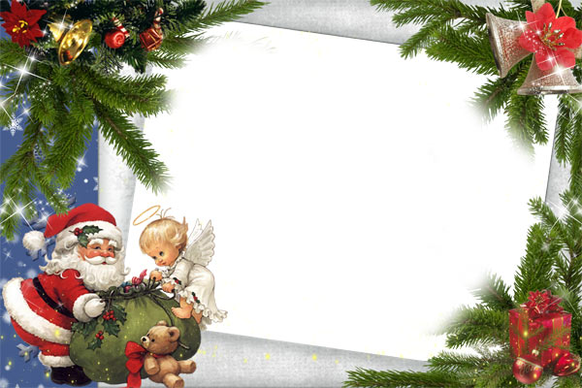
Новорічні
свята

Slide 2
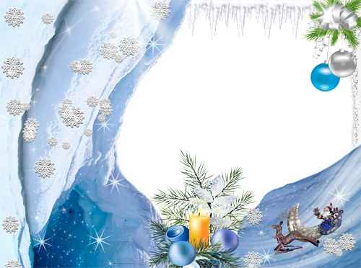
Із зимою в гості
До нас свята прийшли.
Веселий настрій, радість
З собою принесли.

Slide 3
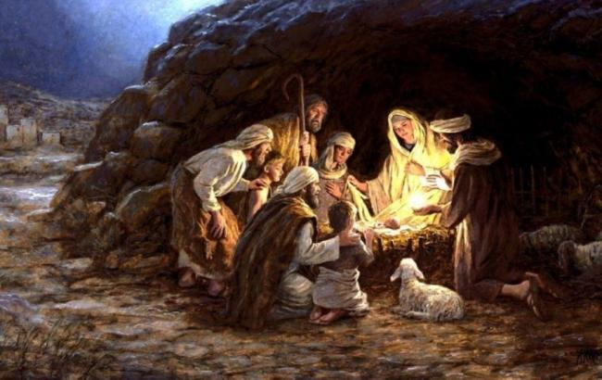
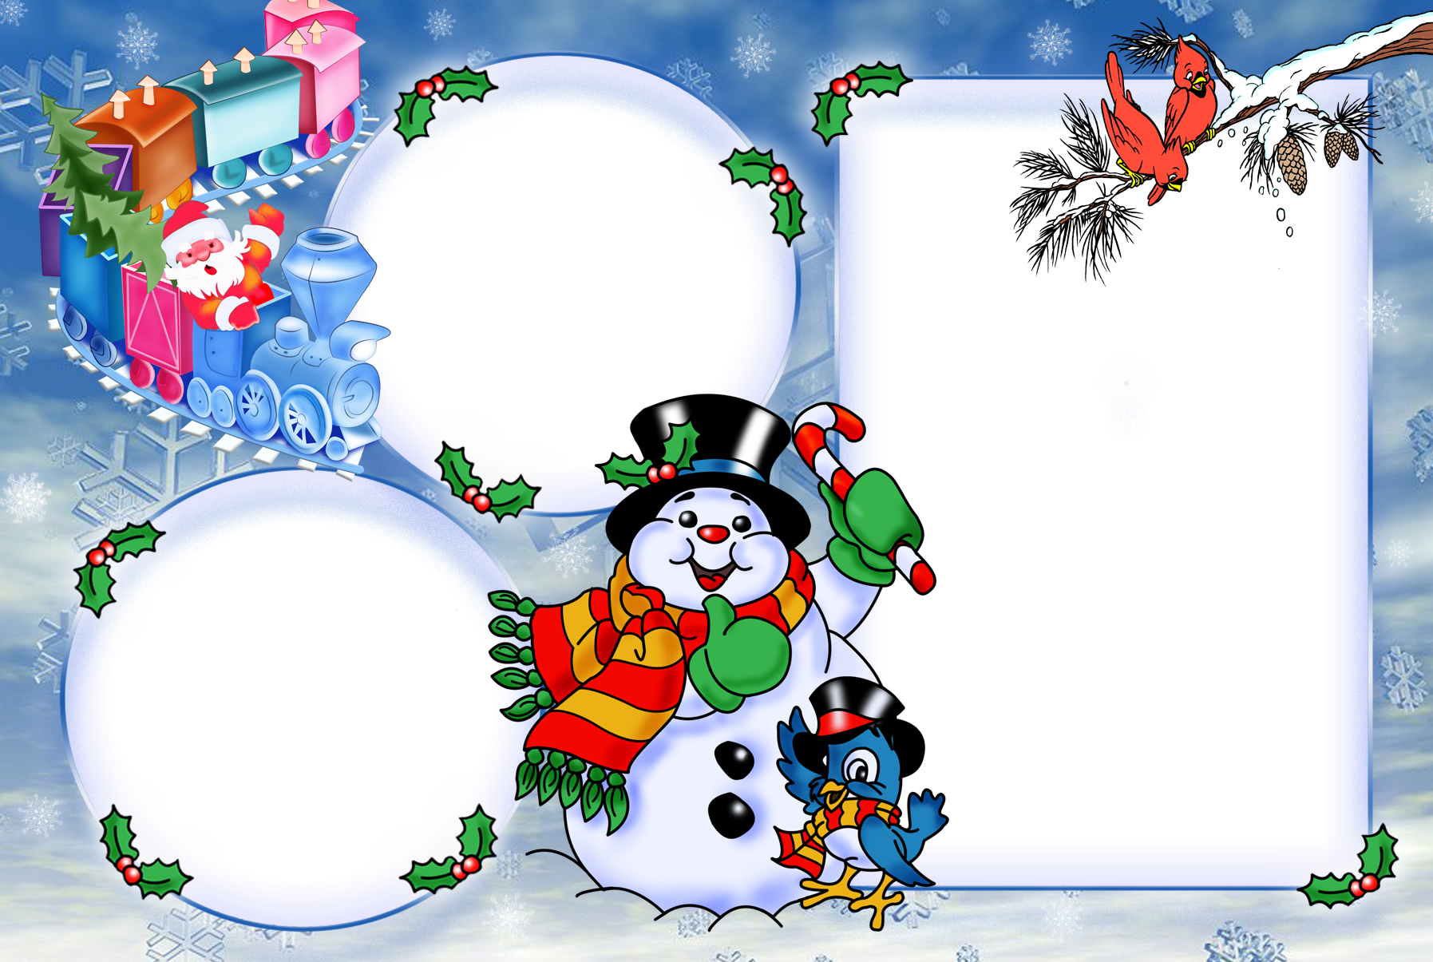
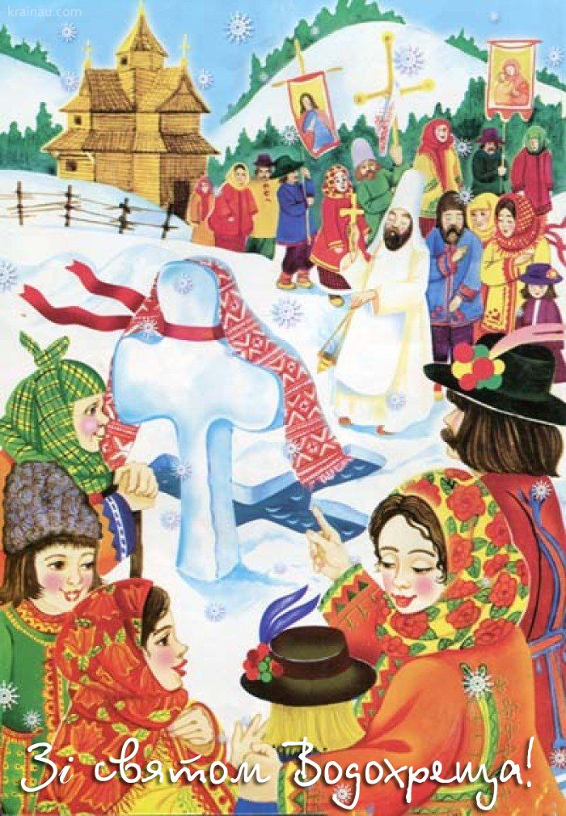

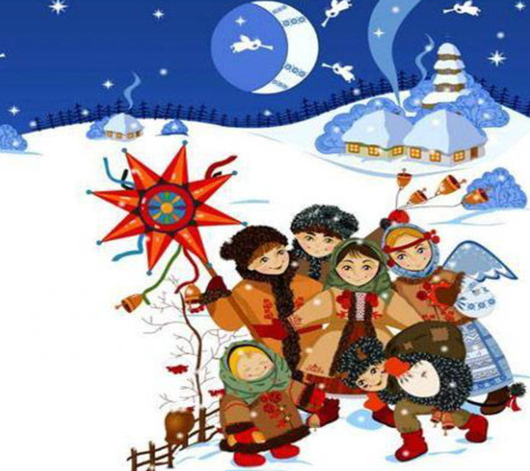
День
Св.Миколая
Різдво
Новий
рік
Щедрий
Вечір і Старий Новий рік
З
Водохреща
Меланки
і Василя

Slide 4

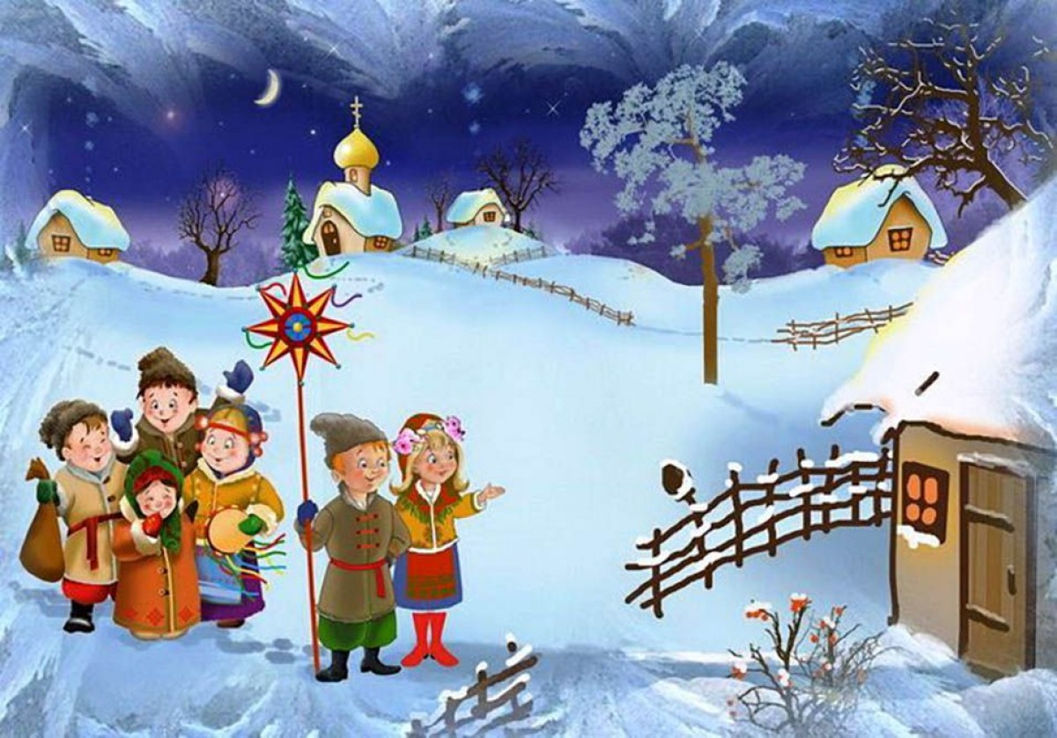
За традицією, на свято Різдва колядники сповіщають усім про народження Сина Божого.

Slide 5
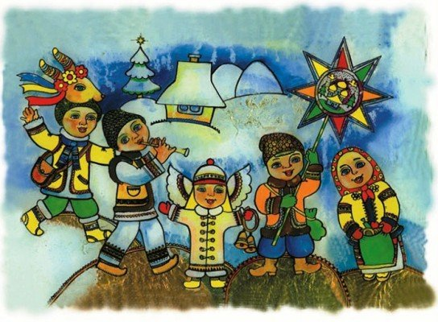
На свято Меланки у Щедрий вечір люди святкують
Старий Новий рік, “водять козу”, щедруючи, а на
ранок засіваючи, величають господарів і
бажають їм всього найкращого у новому році.

Slide 6
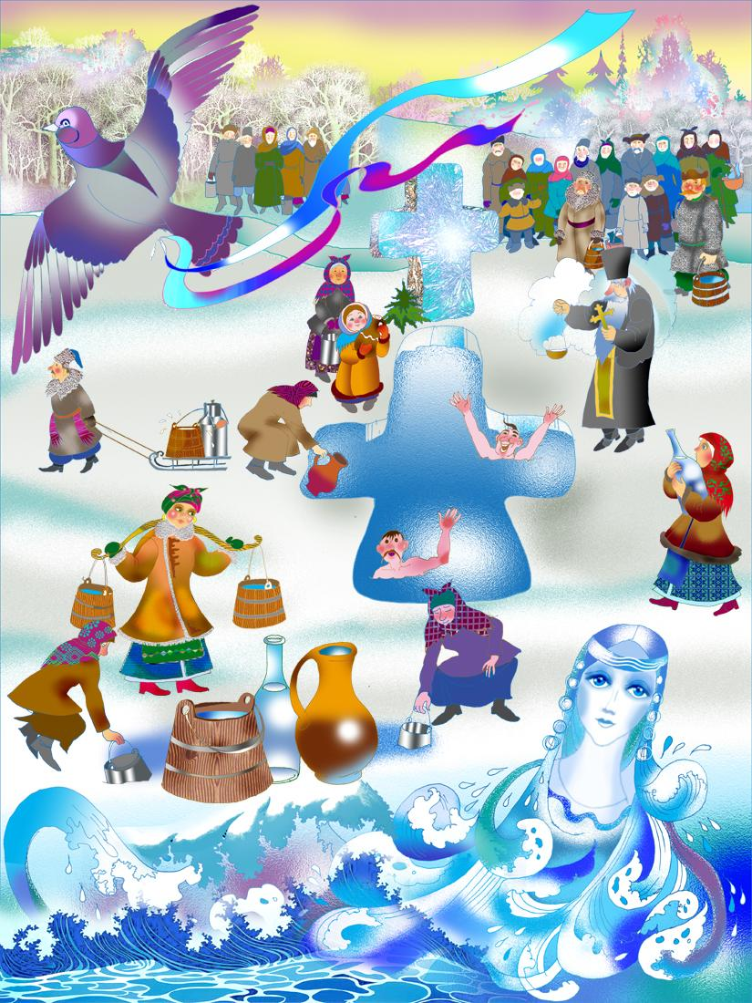
На Водохреща освячується вся вода, яка набуває цілющої сили

Slide 7

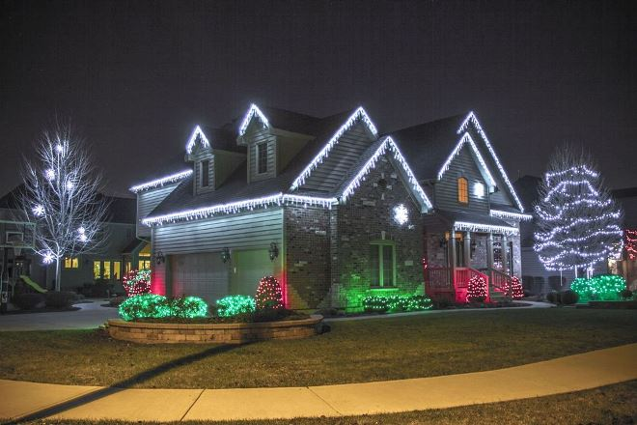
До новорічних свят господарі намагаюся прибрати в оселі і прикрасити свій дім

Slide 8
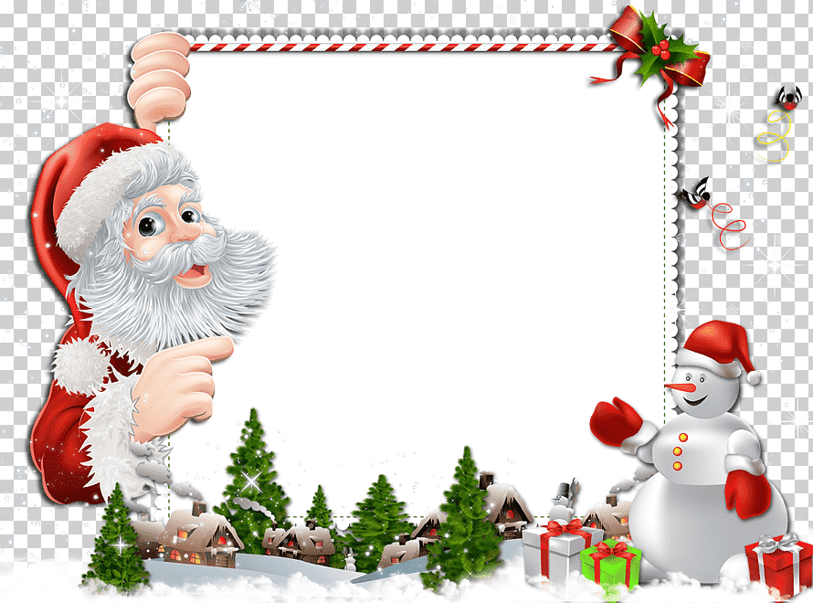
Творче
завдання
Намалюйте свій дім і прикрасьте його
до Новорічних свят

Slide 9
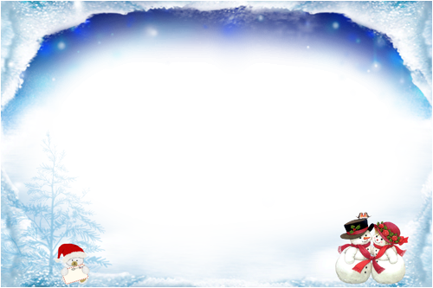
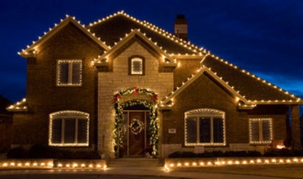
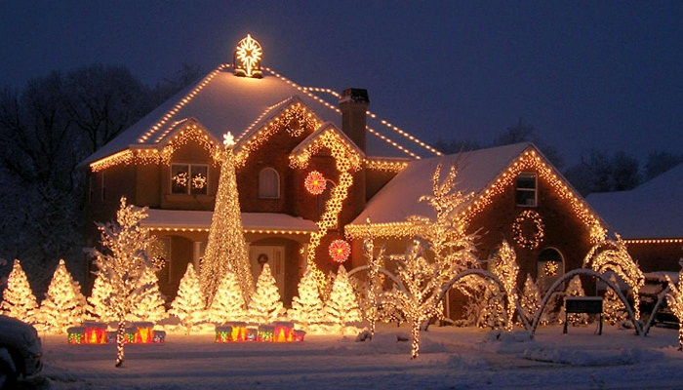
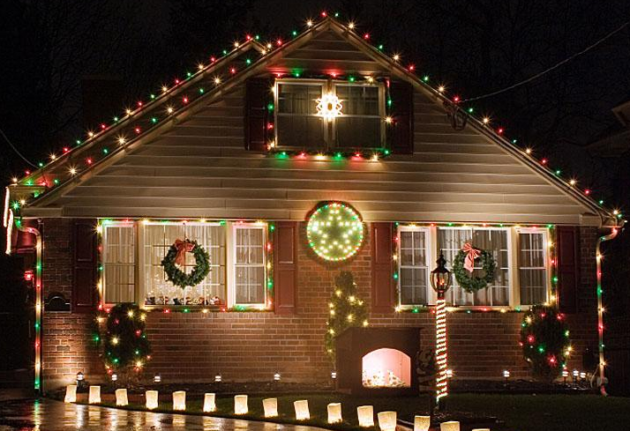
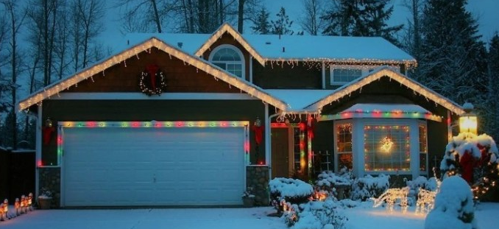
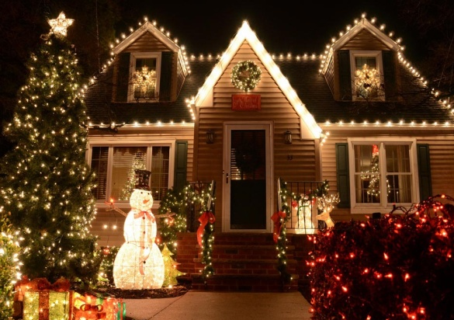
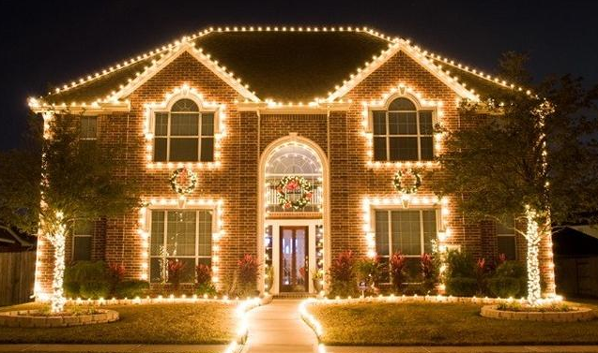
Ідеї для
творчості

Slide 10
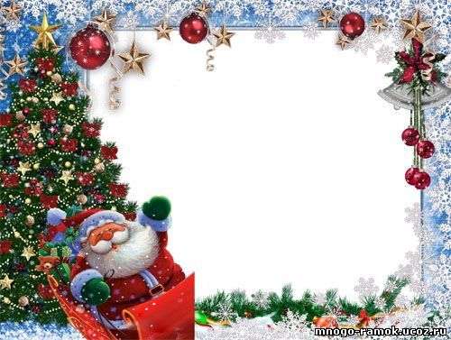
Бажаю
успіхів і
творчого
натхнення

Slide 11
Використані матеріали з сайтів
https://rozmalovku.com.ua/category/rozmalovky-pryrody/zymovi-rozmalovky/
https://malyunky.com/
https://ukrbook.org/

